Slide 1
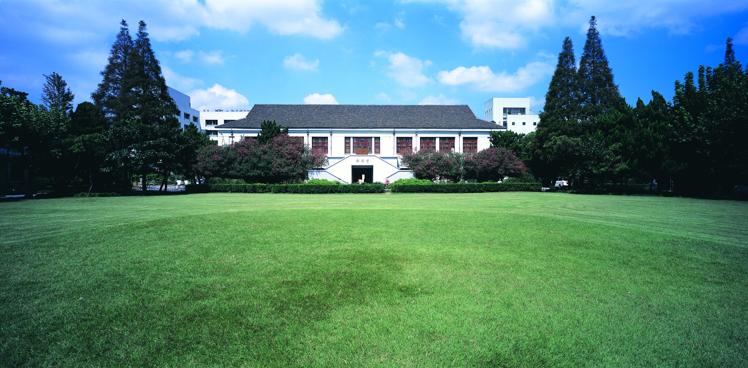
银行家算法 —— 习题课
2019.6.13

Slide 2
死锁定义
所谓死锁，是指多个进程循环等待它方占有的资源而无限期地僵持下去的局面。死锁是指两个或两个以上的进程在执行过程中，由于竞争资源或者由于彼此通信而造成的一种阻塞的现象，若无外力作用，它们都将无法推进下去。此时称系统处于死锁状态或系统产生了死锁，这些永远在互相等待的进程称为死锁进程。

Slide 3
产生死锁的必要条件
互斥条件：指进程对所分配到的资源进行排它性使用，即在一段时间内某资源只由一个进程占用。如果此时还有其它进程请求资源，则请求者只能等待，直至占有资源的进程用毕释放。
请求和保持条件：指进程已经保持至少一个资源，但又提出了新的资源请求，而该资源已被其它进程占有，此时请求进程阻塞，但又对自己已获得的其它资源保持不放。
不剥夺条件：指进程已获得的资源，在未使用完之前，不能被剥夺，只能在使用完时由自己释放。
环路等待条件：指在发生死锁时，必然存在一个进程——资源的环形链，即进程集合{P0，P1，P2，···，Pn}中的P0正在等待一个P1占用的资源；P1正在等待P2占用的资源，……，Pn正在等待已被P0占用的资源。

Slide 4
算法思想
银行家算法是从当前状态出发，按照系统各类资源剩余量逐个检查各进程需要申请的资源量，找到一个各类资源申请量均小于等于系统剩余资源量的进程P1。然后分配给该P1进程所请求的资源，假定P1完成工作后归还其占有的所有资源，更新系统剩余资源状态并且移除进程列表中的P1，进而检查下一个能完成工作的客户，......。如果所有客户都能完成工作，则找到一个安全序列，银行家才是安全的。若找不到这样的安全序列，则当前状态不安全。

Slide 5
相关数据结构
可利用资源向量Available。
这是一个含有m个元素的数组，其中的而每一个元素代表一类可利用资源数目，其初始值是系统中所配置的该类全部可用资源的数目，其数值随该类资源的分配和回收而动态的改变。如果Available[j]=K,则表示系统中现有Rj类资源K个。
最大需求矩阵Max。
这是一个n*m的矩阵，它定义了系统中n个进程中的每一个进程对m类资源的最大需求。如果Max[i,j]=K；则表示进程i需要Rj类资源的最大数目为K。

Slide 6
相关数据结构
分配矩阵Allocation。
这也是一个n*m的矩阵，它定义了系统中每一类资源当前已分配给每一进程的资源数。如果Allocation[i,j]=K，则表示进程i当前已分得Rj类资源的数目为K。
需求矩阵Need。
这也是一个n*m的矩阵，用以表示每一个进程尚需的各类资源数。如果Need[i,j]=K,则表示进程i还需要Rj类资源K个，方能完成任务。
Need[i,j]=Max[i,j]-Allocation[i,j]

Slide 7
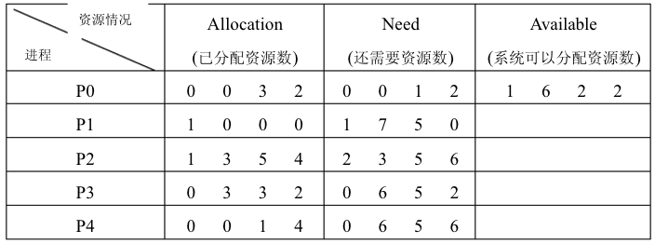
习题1
若系统运行中出现如下表所示的资源分配情况，
1、该系统是否安全？若是，给出安全序列；
2、如果进程P2此时提出资源申请（1，2，2，2），系统能否将资源分配给它？为什么？

Slide 8
习题1
1、该系统是否安全？若是，给出安全序列；
利用安全性算法对此刻的资源分配情况进行如下表的安全性检：
Available = (1, 6, 2, 2)
 | Allocation | Need | Available* | Order
P0 | 0 0 3 2 | 0 0 1 2
P1 | 1 0 0 0 | 1 7 5 0
P2 | 1 3 5 4 | 2 3 5 6
P3 | 0 3 3 2 | 0 6 5 2
P4 | 0 0 1 4 | 0 6 5 6
1 6 5 4
1
2 9 9 10
4
3 12 14 14
5
1 9 8 6
2
1 9 9 10
3
所以存在一个安全序列{P0,P3,P4,P1,P2}，故系统是安全的。

Slide 9
习题1
1、如果进程P2此时提出资源申请（1，2，2，2），系统能否将资源分配给它？为什么？
Available = (1, 6, 2, 2)
P2请求资源（1，2，2，2）<= P2需求资源（2，3，5，6）P2请求资源（1，2，2，2）<= 剩余资源数（1，6， 2，2）
Available = (0, 4, 0, 0)
 | Allocation | Need | Available
P0 | 0 0 3 2 | 0 0 1 2
P1 | 1 0 0 0 | 1 7 5 0
P2 | 2 5 7 6 | 1 1 3 4
P3 | 0 3 3 2 | 0 6 5 2
P4 | 0 0 1 4 | 0 6 5 6
此时，可利用资源（0，4，0，0）已不能满足任何进程的需要，故系统进入不安全状态，故不能将资源分配给P2

Slide 10
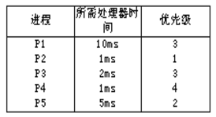
习题2
在一个单处理器的计算机系统中，有五个进程P1，P2，P3，P4,P5同时依次进入就绪队例，它们的优先级和所需要的处理器时间如下表所示：
忽略进行调度等所花的时间，请回答下列问题：
（1）分别写出采用“先来先服务”调度算法和“非抢占式的优先级”调度算法选中进程运行的次序。
（2）分别计算上述两种算法使各进程在就绪队列中的等待时间以及两种算法下的平均等待时间。

Slide 11
习题2
1、分别写出采用“先来先服务”调度算法和“非抢占式的优先级”调度算法选中进程运行的次序。
先来先服务算法：P1、P2、P3、P4、P5
非抢占式的优先级算法：P1、P4、P3、P5、P2

Slide 12
习题2
2、分别计算上述两种算法使各进程在就绪队列中的等待时间以及两种算法下的平均等待时间。 。
先来先服务算法：P1、P2、P3、P4、P5
先来先服务算法：（0＋10＋11＋13＋14）／5＝9．6（ms）
非抢占式的优先级算法：P1、P4、P3、P5、P2
非抢占式的优先级算法：（0＋10＋11＋13＋18）／5＝10．4（ms）

Slide 13
习题3
某多道程序设计系统中配有一台处理器CPU和两台输入输出设备IO1，IO2，现有优先级由高到低的三个进程P1、P2、P3同时存在，它们使用资源的先后顺序和占用时间分别是：
进程 P1：IO2（30ms），CPU（10ms），IO1（30ms），CPU（10ms），IO2（10ms）。
进程 P2：IO1（20ms），CPU（20ms），IO2（40ms）。
进程 P3：CPU（30ms），IO1（20ms）。
若进程调度采用“可抢占的最高优先级”调度算法，且忽略调度等所需的时间，请回答下列问题：
（1）进程P1、P2、P3从开始到完成所用的时间分别是多少？
（2）三个进程从开始到全部完成时CPU的利用率为多少？IO1的利用率为多少？

Slide 14
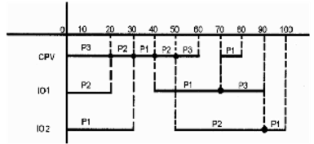
习题3
（1）进程P1、P2、P3从开始到完成所用的时间分别是多少？
进程 P1：IO2（30ms），CPU（10ms），IO1（30ms），CPU（10ms），IO2（10ms）。
进程 P2：IO1（20ms），CPU（20ms），IO2（40ms）。
进程 P3：CPU（30ms），IO1（20ms）。
先列出进程P1、P2、P3的工作时间表：
注：CPU是可以抢占的，但为了保证信息的安全，输入输出设备是不能抢占使用的

Slide 15
习题3
（1）进程P1、P2、P3从开始到完成所用的时间分别是多少？
进程P1从开始到完成所用的时间为100ms；
进程P2从开始到完成所用的时间为90ms；
进程P3从开始到完成所用的时间为90ms。

Slide 16
习题3
（2）三个进程从开始到全部完成时CPU的利用率为多少？IO1的利用率为多少？
三个进程从开始到全部完成总共需100ms的时间，其中CPU和IO1的工作时间均为70ms，故它们的利用率都是70％。

